Slide 1

Forge Viewer Introductory – Part 5
Hong Kong · 2019/01/24

Slide 2
Forge Viewer 事件管理
function onSelectionChange( event ) {
const dbIds = event.dbIdArray;
if( dbIds.length > 0 ) {
// 處理已選取元件的邏輯
} else {
// 處理沒有選取元件的邏輯
}
}
// 新增監聽事件
viewer.addEventListener(
Autodesk.Viewing.SELECTION_CHANGED_EVENT,
onSelectionChange
);
// 移除監聽事件
viewer.removeEventListener(
Autodesk.Viewing.SELECTION_CHANGED_EVENT,
onSelectionChange
);
事件名稱 | 說明
SELECTION_CHANGED_EVENT | 選擇集變更
GEOMETRY_LOADED_EVENT | 模型載入完成
ISOLATE_EVENT | API isolate() 執行時觸發
HIDE_EVENT | API hide() 執行時觸發
SHOW_EVENT | API show() 執行時觸發
NAVIGATION_MODE_CHANGED_EVENT | Viewer導覽工具變更
CAMERA_TRANSITION_COMPLETED | Viewer 相機動作完成
TOOLBAR_CREATED_EVENT | Viewer 工具列已產生

Slide 3
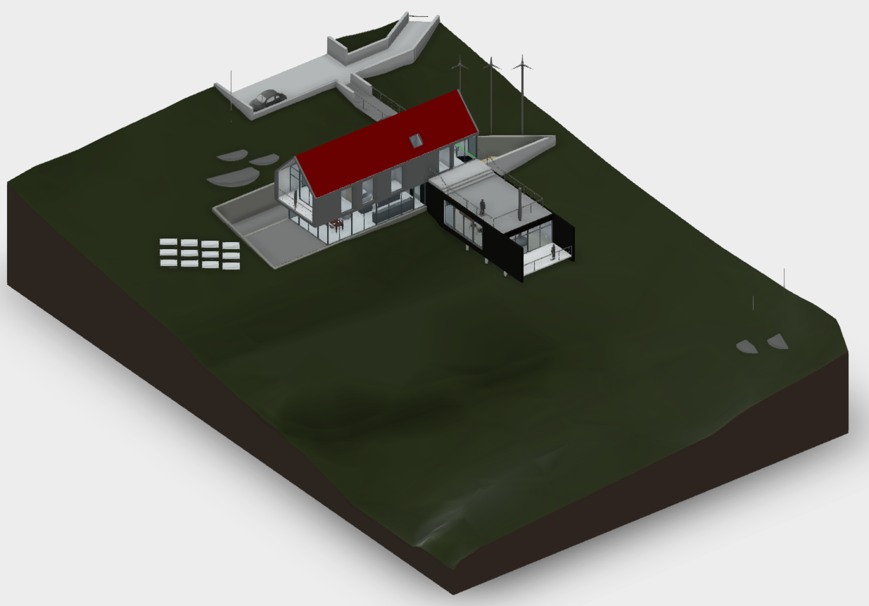
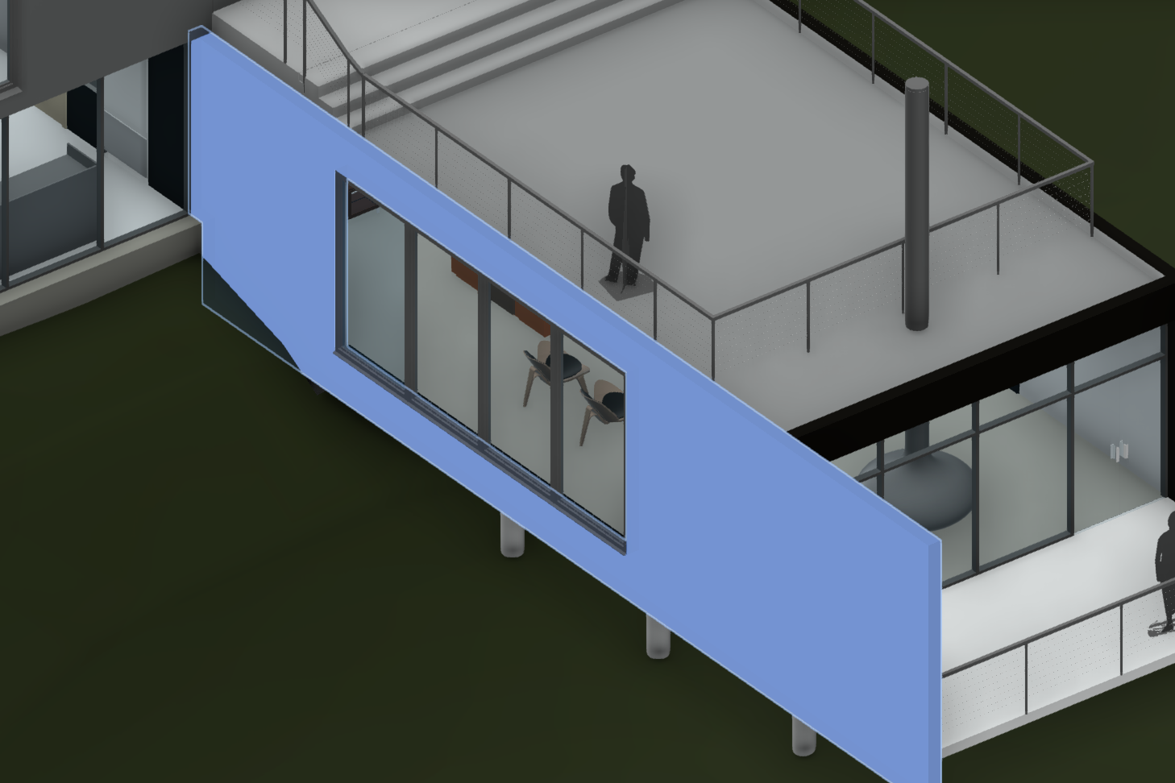
Forge Viewer 事件管理
function onFocusCompleted() {
// 相機縮放指定元件後要做的事情
viewer.removeEventListener(
Autodesk.Viewing.CAMERA_TRANSITION_COMPLETED,
onFocusCompleted
);
console.log( 'Focused to element' );
viewer.select( 2102 );
}
// 新增監聽事件
viewer.addEventListener(
Autodesk.Viewing.CAMERA_TRANSITION_COMPLETED,
onFocusCompleted
);
// 將相機縮放指定元件旁邊
viewer.fitToView( [ 2102 ] );

Slide 4
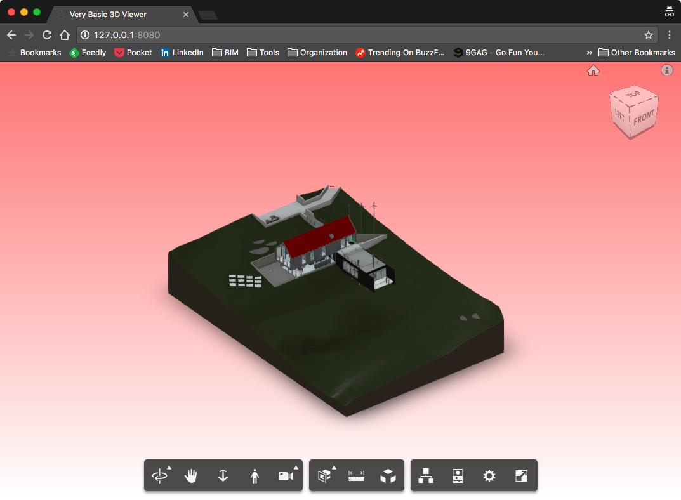
Forge Viewer 擴充框架
方法一（ECMAScript 6 Class）
class MyExtension extends Autodesk.Viewing.Extension {
constructor( viewer, options ) {
super( viewer, options );
}
load() {
this.viewer.setEnvMapBackground( false );
this.viewer.setBackgroundColor( 255, 0, 0, 255, 255, 255 );
return true;
}
unload() {
this.viewer.setBackgroundColor( 160, 176, 184, 190, 207, 216 );
return true;
}
}
Autodesk.Viewing.theExtensionManager.registerExtension( 'DemoExtension', MyExtension );
构造
函数
載入點
卸載點
註冊插件

Slide 5
Forge Viewer 擴充框架
方法二（Prototype ）
function MyExtension( viewer, options ) {
Autodesk.Viewing.Extension.call( this, viewer, options );
}
MyExtension.prototype = Object.create( Autodesk.Viewing.Extension.prototype );
MyExtension.prototype.constructor = MyExtension;
MyExtension.prototype.load = function() {
this.viewer.setBackgroundColor( 255, 0, 0, 255, 255, 255 );
return true;
};
MyExtension.prototype.unload = function() {
this.viewer.setBackgroundColor( 160, 176, 184, 190, 207, 216 );
return true;
};
Autodesk.Viewing.theExtensionManager.registerExtension( 'DemoExtension', MyExtension );
构造
函数
載入點
卸載點
註冊插件

Slide 6
Forge Viewer 插件框架
載入自定义的扩展
卸載自定义扩展
//方法一：自動載入
//!--使用 Viewer 類別
const config = {
extensions: [ 'DemoExtension’ ]
};
const viewerDiv = document.getElementById( 'DemoExtension’ );
viewer = new Autodesk.Viewing.Private.GuiViewer3D( viewerDiv, config );
//!-- 使用 Viewing Application
const config = {
extensions: ['DemoExtension’]
};
viewerApp.registerViewer(
viewerApp.k3D,
Autodesk.Viewing.Private.GuiViewer3D,
config
);
viewer.unloadExtension( 'DemoExtension' );
//方法二：手動載入
viewer.loadExtension( 'DemoExtension', null );

Slide 7
小練習 – 監聽選擇集變更
Step 1 新增 SelectionMonitor.js，並加入下列內容
Setp 2 在 SelectionMonitor 裡加入 onSelectionChange 函式
class SelectionMonitor extends Autodesk.Viewing.Extension {
constructor( viewer, options ) {
super( viewer, options );
}
}
onSelectionChange( event ) {
const dbIds = event.dbIdArray;
if( dbIds.length > 0 ) {
console.log( 'Now Selected: ', dbIds );
} else {
console.log( 'Now Nothing Selected’ );
}
}

Slide 8
小練習 – 監聽選擇集變更
Step 3 加入 load
Step 4 在 load 裡加入 監聽的事件
Step 5 加入 unload 函式
load() {
return true;
}
viewer.addEventListener(
Autodesk.Viewing.SELECTION_CHANGED_EVENT,
this.onSelectionChange
);
unload() {
return true;
}

Slide 9
小練習 – 監聽選擇集變更
Step 6 在 unload 裡加入監聽的事件
Step 7 註冊扩展
載入扩展
viewer.removeEventListener(
Autodesk.Viewing.SELECTION_CHANGED_EVENT,
this.onSelectionChange
);
Autodesk.Viewing.theExtensionManager.registerExtension(
'Autodesk.ADN.Extension.Monitor.Selection',
SelectionMonitor
);
const config = {
extensions: ['Autodesk.ADN.Extension.Monitor.Selection' ]
};
const viewerDiv = document.getElementById( 'viewer' );
viewer = new Autodesk.Viewing.Private.GuiViewer3D( viewerDiv, config );

Slide 10
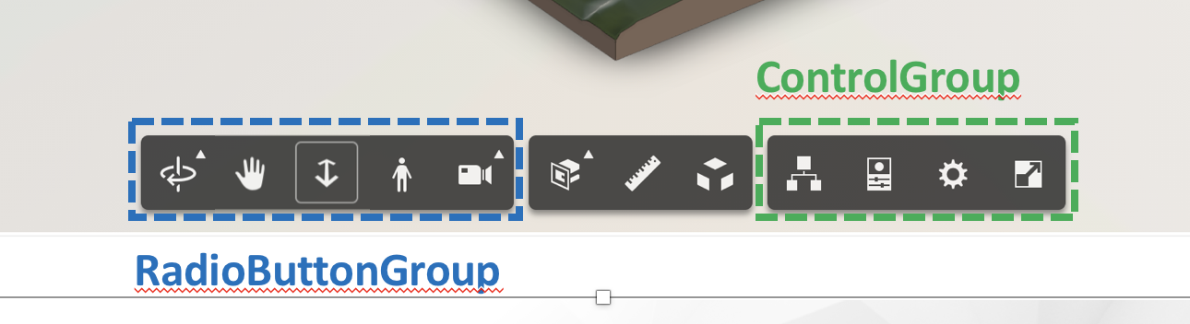
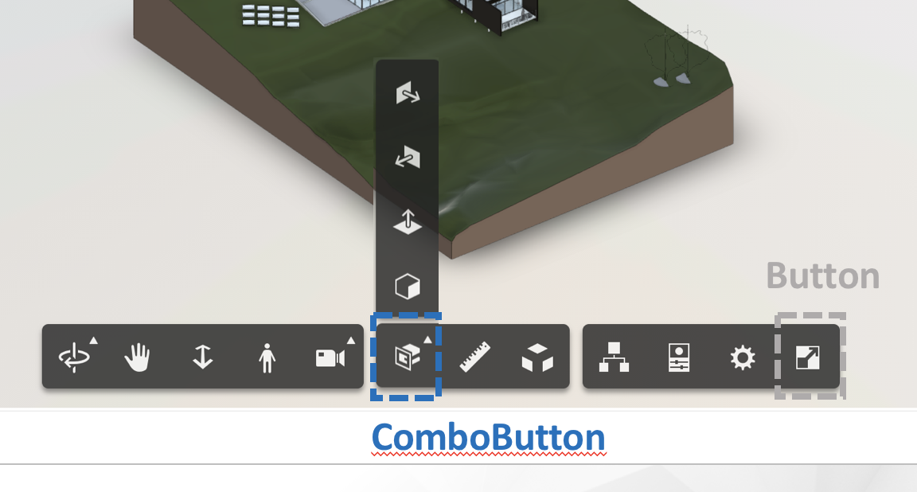
Forge Viewer GUI APIs – Toolbar組件簡介

Slide 11
Forge Viewer GUI APIs – 工具列
取得工具列
建立控制群組
取得控制群組
const toolbar = viewer.getToolbar( true );
//建立 ControlGruop
const subToolbar = new Autodesk.Viewing.UI.ControlGroup( 'MyAwesomeAppToolbar' );
toolbar.addControl( subToolbar );
//取得 ControlGruop
const subToolbar = toolbar.getControl( 'MyAwesomeAppToolbar' );

Slide 12
Forge Viewer GUI APIs – 按鈕
建立按鈕
設定按鈕動作
const button = new Autodesk.Viewing.UI.Button( 'MyAwesomeAppButton' );
subToolbar.addControl( button );
button.onClick = function( event ) {
const btnState = button.getState();
if( state === avu.Button.State.INACTIVE ) {
//按鈕顏色反藍時的動作
button.setState( Autodesk.Viewing.UI.Button.State.ACTIVE );
alert( 'MyAwesomeButton active' );
} else if( state === avu.Button.State.ACTIVE ) {
//按鈕顏色反白時的動作
button.setState( Autodesk.Viewing.UI.Button.State.INACTIVE );
alert( 'MyAwesomeButton inactive' );
}
};

Slide 13
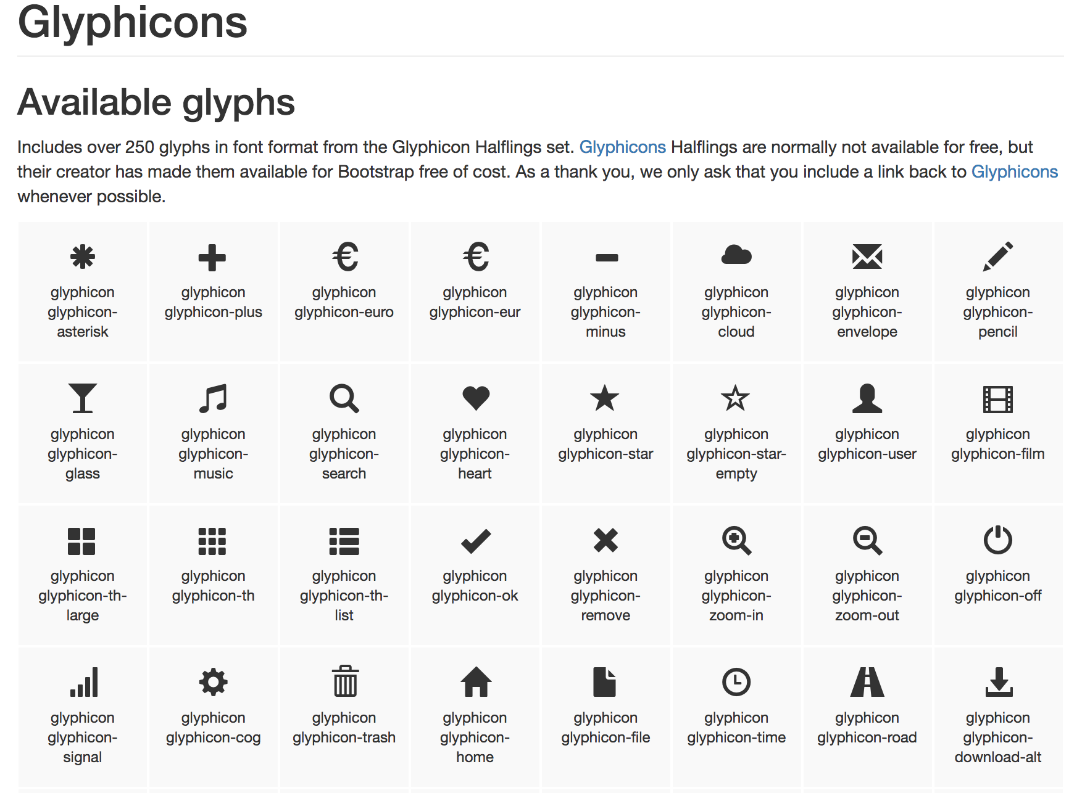
Forge Viewer GUI APIs – 按鈕
button.icon.classList.add( 'glyphicon’ );
button.setIcon( 'glyphicon-book’ );

Slide 14
Forge Viewer GUI APIs – 按鈕
設定按鈕提示
取得按鈕
button.setToolTip( 'My Awesome button' );
const button = subToolbar.getControl( 'MyAwesomeAppButton' );

Slide 15
小練習 – Toolbar
Step 1 新增 MyToolbarExt.js，並加入下列內容
Step 2 加入 load 函式，並加入下列內容
class MyToolbarExt extends Autodesk.Viewing.Extension {
constructor( viewer, options ) {
super( viewer, options );
this.subtoolbar = null;
}
}
if( this.viewer.getToolbar() ) {
// Toolbar 已產生時，直接建立我們的 sub toolbar
this.createUI();
} else {
// 註冊事件等待 Viewer 通知 Toolbar 已產生
this.onToolbarCreatedBinded = this.onToolbarCreated.bind( this );
this.viewer.addEventListener(
Autodesk.Viewing.TOOLBAR_CREATED_EVENT,
this.onToolbarCreatedBinded
);
}

Slide 16
小練習 – Toolbar
Step 3 加入 unload 函式，並加入下列內容
Step 4 加入 onToolbarCreatedBinded函式
this.viewer.toolbar.removeControl( this.subToolbar );
onToolbarCreatedBinded( event ) {
this.viewer.removeEventListener(
Autodesk.Viewing.TOOLBAR_CREATED_EVENT,
this.onToolbarCreatedBinded
);
this.onToolbarCreatedBinded = null;
this.createUI();
}

Slide 17
小練習 – Toolbar
Step 5 加入 createUI 函式
Step 6 加入 sub toolbar
Step 7 加入按鈕
createUI() {
}
this.subToolbar = new Autodesk.Viewing.UI.ControlGroup( 'MyAwesomeAppToolbar' );
const toolbar = this.viewer.getToolbar();
toolbar.addControl( this.subToolbar );
const button = new Autodesk.Viewing.UI.Button( 'MyAwesomeButton' );
this.subToolbar.addControl( button );
button.addClass( 'myAwesomeToolbarButton' );
button.icon.classList.add( 'glyphicon' );
button.setIcon( 'glyphicon-book' );
button.setToolTip( 'My Awesome button' );

Slide 18
小練習 – Toolbar
設定按鈕行為
註冊擴充及載入擴充
button.onClick = function( event ) {
const btnState = button.getState();
if( state === Autodesk.Viewing.UI.Button.State.INACTIVE ) {
button.setState( Autodesk.Viewing.UI.Button.State.ACTIVE );
alert( 'MyAwesomeButton active’ );
} else if( state === Autodesk.Viewing.UI.Button.State.ACTIVE ) {
button.setState( Autodesk.Viewing.UI.Button.State.INACTIVE );
alert( 'MyAwesomeButton inactive’ );
}
};

Slide 19
小練習 – DockingPanel
Step 1 新增 MyAwesomePanel.js
Step 2 在 constructor 裡加入下面內容，產生可捲動的內容容器
class MyAwesomePanel extends Autodesk.Viewing.UI.DockingPanel {
constructor( viewer, container, id, title, options ) {
super( container, id, title, options );
}
}
options = options || {};
if (!options.heightAdjustment)
options.heightAdjustment = 45;
if (!options.marginTop)
options.marginTop = 0;
this.options = options;
this.createScrollContainer( options );
this.setUp();

Slide 20
小練習 – DockingPanel
Step 3 新增 setUp 函式
Step 4 在 setUp 函式裡面加入
setUp() {
}
// this is where we should place the content of our panel
const div = document.createElement( 'div' );
let content = '';
for(let i = 0 ; i < 20; i++ ) {
content += 'My content here <br/>';
}
div.innerHTML = content;
this.scrollContainer.appendChild( div );
// resize panel to fit text content
this.resizeToContent();

Slide 21
小練習 – DockingPanel
Step 5 修改 MyToolbarExt.js 的 createUI 函式，並在 button 前加入下面內容
Step 6 修改 button 設定
const viewer = this.viewer;
// create panel
const panel = new MyAwesomePanel( viewer.container, 'awesomeExtensionPanel', 'My Awesome Extension’ );
viewer.addPanel( panel );
this.panel = panel;
button.onClick = function( event ) {
const btnState = button.getState();
if( btnState === Autodesk.Viewing.UI.Button.State.INACTIVE ) {
button.setState( Autodesk.Viewing.UI.Button.State.ACTIVE );
panel.setVisible( true );
} else if( btnState === Autodesk.Viewing.UI.Button.State.ACTIVE ) {
button.setState( Autodesk.Viewing.UI.Button.State.INACTIVE );
panel.setVisible( false );
}
};

Slide 22
小練習 – DockingPanel
Step 7 在 button 設定後加入下面內容，修正視窗關掉後的按鈕行為
Step 8 在 unload 加入下面內容，以在擴充卸載時釋放 panel 佔用的資源
panel.addVisibilityListener(function( show ) {
if( show )
return;
button.setState( Autodesk.Viewing.UI.Button.State.INACTIVE );
});
this.panel.setVisible( false );
this.viewer.removePanel( this.panel );
this.panel.uninitialize();
delete this.panel;
Step 9 新增 panel.css，並加入下面內容
#awesomeExtensionPanel {
width: 300px;
height: 250px;
min-width: 250px;
min-height: 100px;
top: 10px;
left: 10px;
}

Slide 23
官网：https://forge.autodesk.com
文档： https://forge.autodesk.com/developer/documentation
Github示范代码： https://github.com/Autodesk-Forge
示范汇总： https://autodesk-forge-showroom-cn.herokuapp.com/
中文站： https://autodesk-forge.gitee.io/helpcenter
Viewer中文站：https://autodesk-forge.gitee.io/viewer-docs
Stackoverflow: https://stackoverflow.com/questions/tagged/autodesk-forge
Segmentfault: https://segmentfault.com/blog/forge-china
中文咨询的方式（非正式渠道，Autodesk尽力解答）
SegmentFault的Forge版面。国内类似StackOverflow的社区，请参考此链接了解详情
Forge 微信群：1号群已满，现在2号群开放，有兴趣加入的朋友，可先加梁晓冬微信 thiscoldwood，把您拉进去。微信群大部分只能解决一些已知或快速问题。各位朋友若遇到特定的问题，请通过Autodesk正式支持通道或SegmentFault

Slide 24

感谢观赏！

